Slide 1
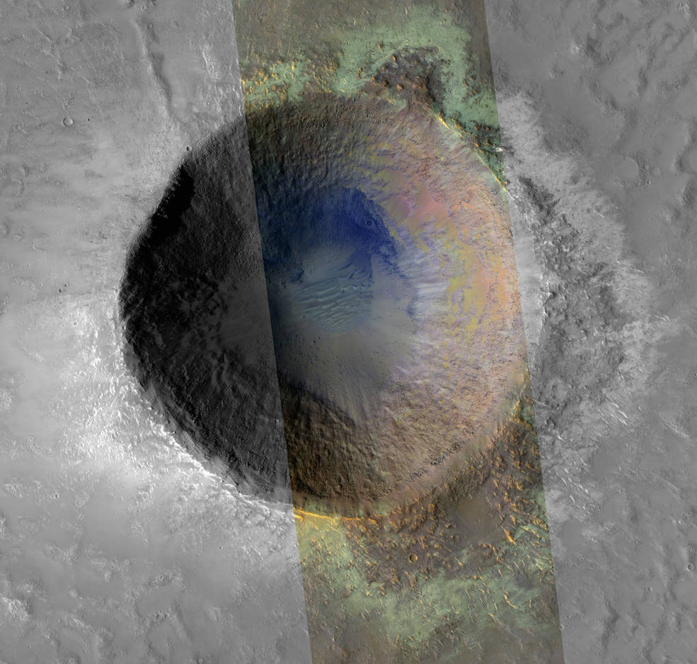
目录
1. DTMs下载
CTX DTMs说明
数据下载策略
2. 影像校正实验
图像预处理
同名点匹配
自动地理配准
3. 问题分析
4. 自评与预设流程
Notes:
仓库地址：https://github.com/Hammerous/MRO_CRISM-Temporospatial_detection

Slide 2
1. DTMs下载
1）CTX DTMs说明（主要参照官方文档，属性api内可查）
提供的数据类型：
影像数据 | 元数据
正射影像（Orthoimage）：GeoTIFF 格式，提供经过几何校正的正射影像。 | 质量评估指标（qa_metrics）：txt文本，存储质量评估数据。
阴影图（Hillshade）：GeoTIFF 格式，基于高程数据生成的阴影地形可视化。 | MOLA 观测数据（mola_csv）：csv文本，用于初始对齐的 MOLA点观测数据。
数字高程模型（DTM）：GeoTIFF 格式，存储地形高程数据。 | 几何属性
交叉误差图（intersection_error）：GeoTIFF 格式，表示交叉误差情况。 | 区域边界多边形（polygon）
缩略图（Thumbnail）：JPEG 格式，提供影像的缩略预览。 | 数据区域外包矩形（bbox）

Slide 3
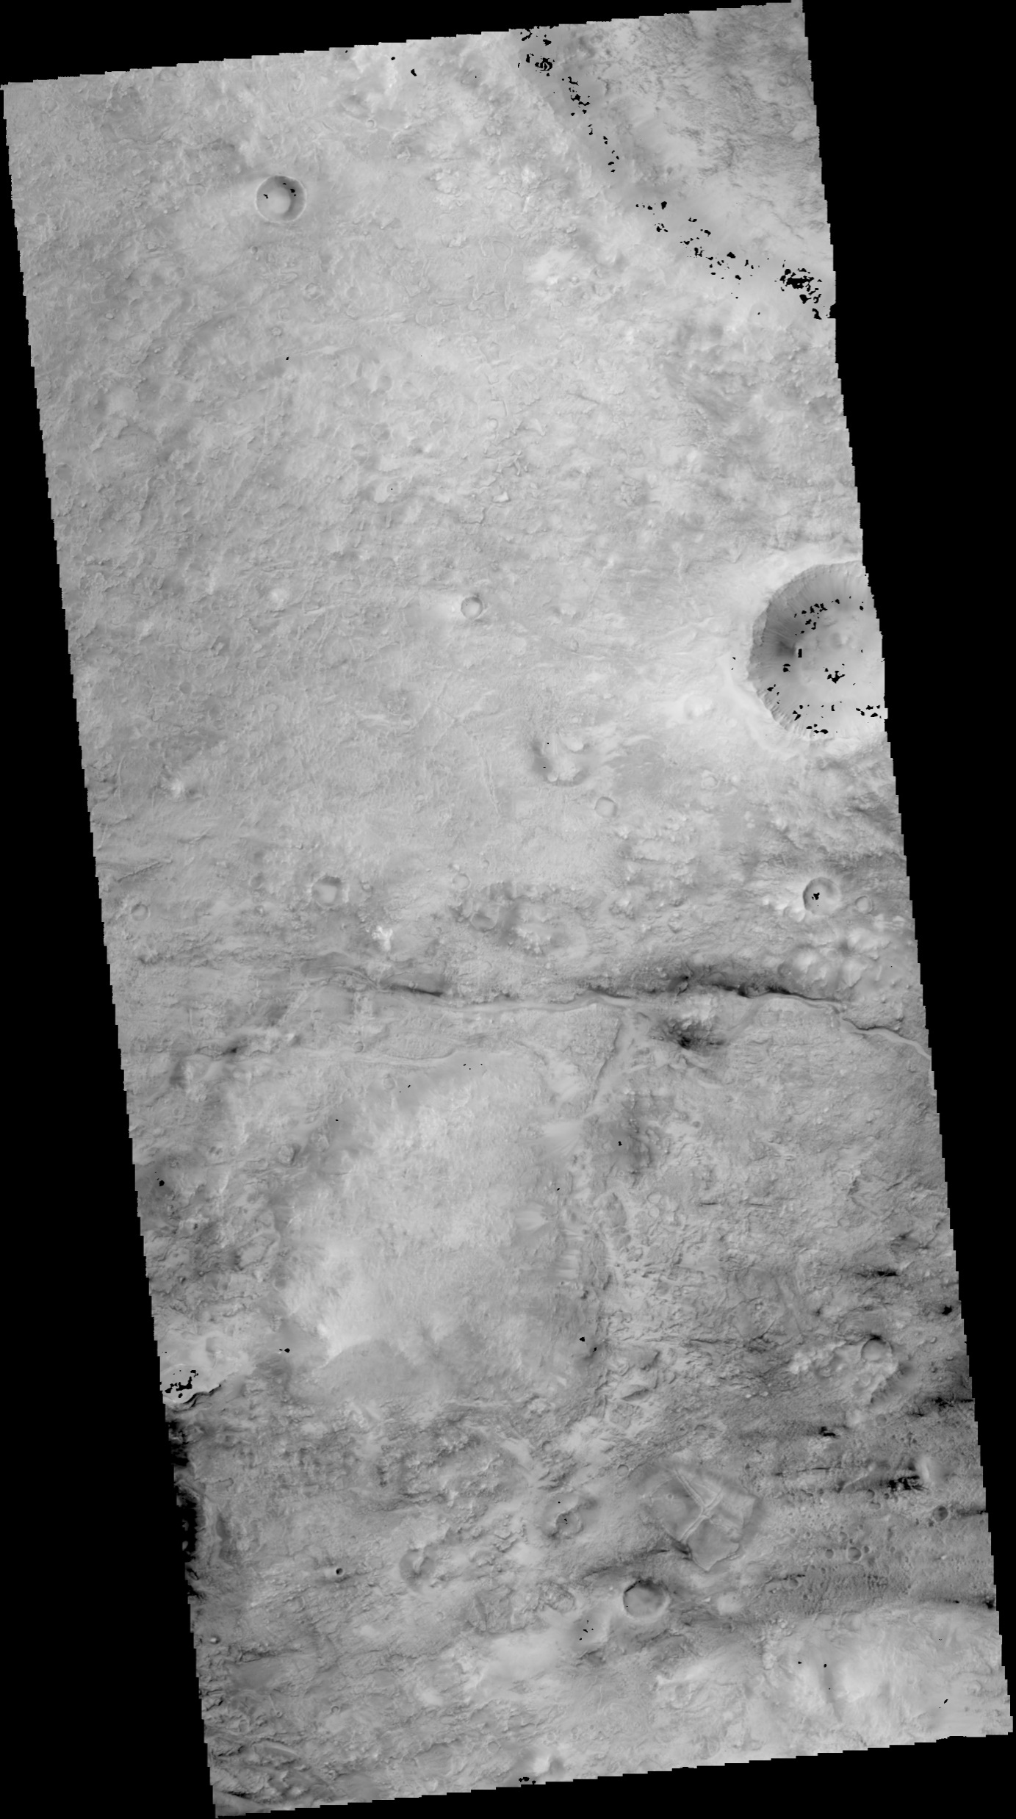
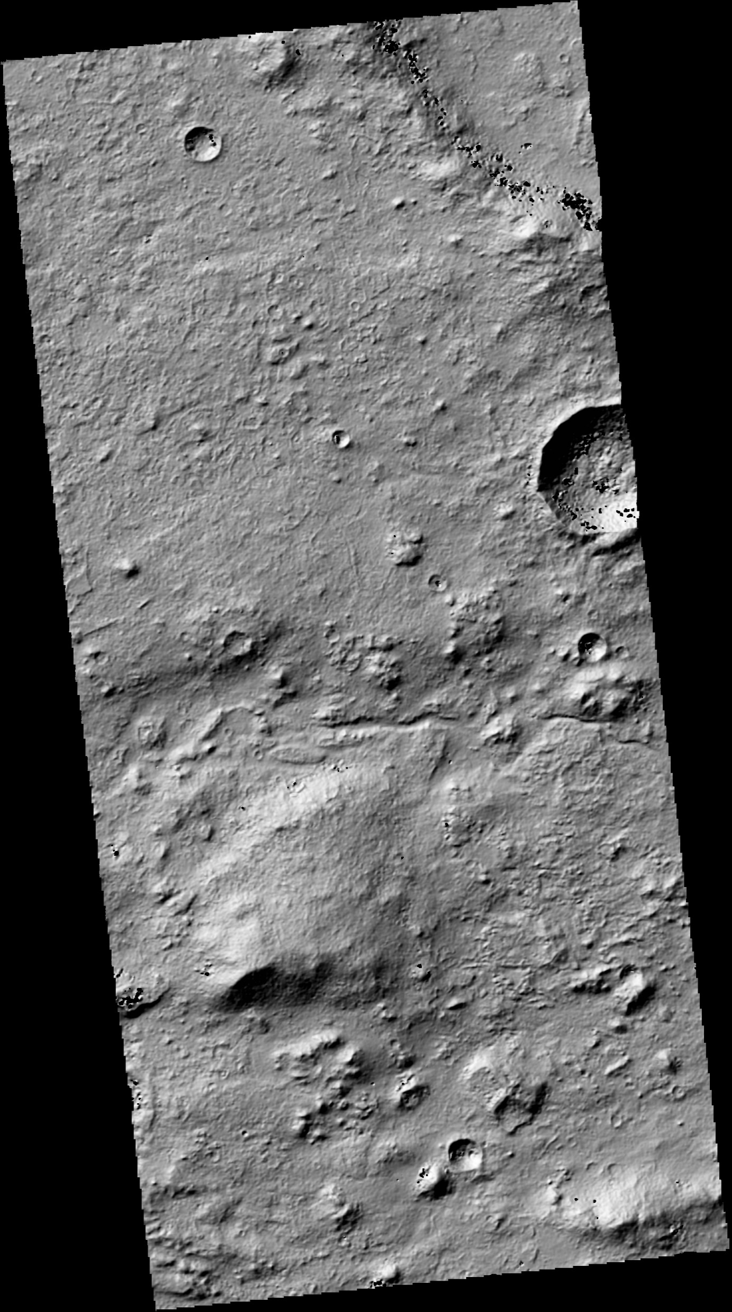
1. DTMs下载
1）CTX DTMs说明（主要参照官方文档，属性api内可查）
提供的数据类型：
正射影像 阴影图 DTM

Slide 4
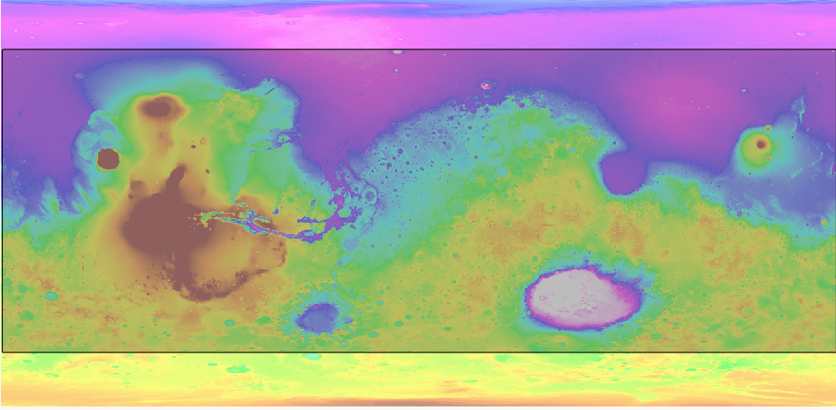
1. DTMs下载
1）CTX DTMs说明（主要参照官方文档）
数据大致覆盖区域（图中深色区域）： 经度：-179.754~179.755 纬度：-65.446~65.942
注：区域内亦存在 部分区域缺失对应 DTM情况，不确定 实际缺失数量

Slide 5
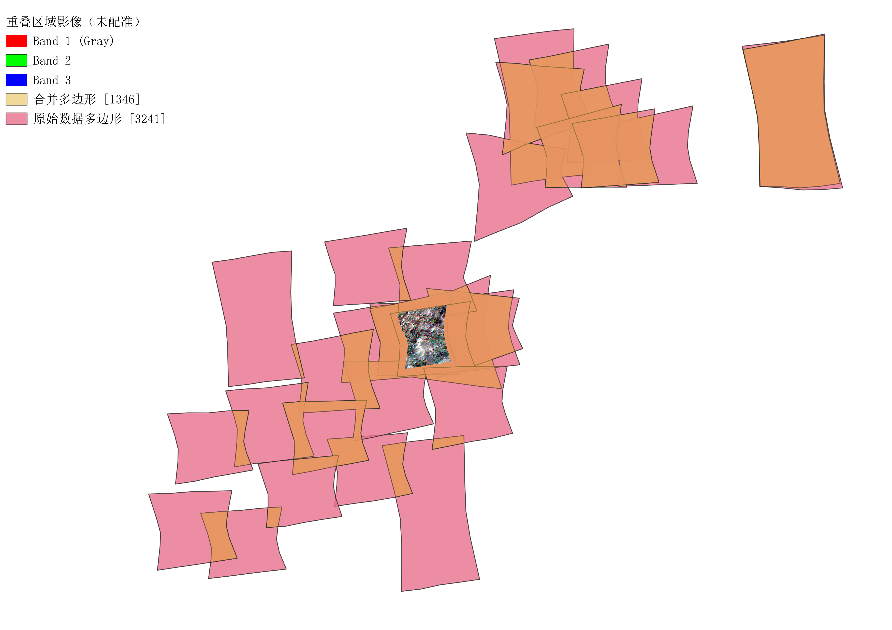
1. DTMs下载
2）数据下载策略
1. 将CRISM数据区域多边形进行合并，且根据DTM有效数据区域筛选，得到1346个存在重叠区域的融合多边形与对应区域覆盖的3241景CRISM文件

Slide 6
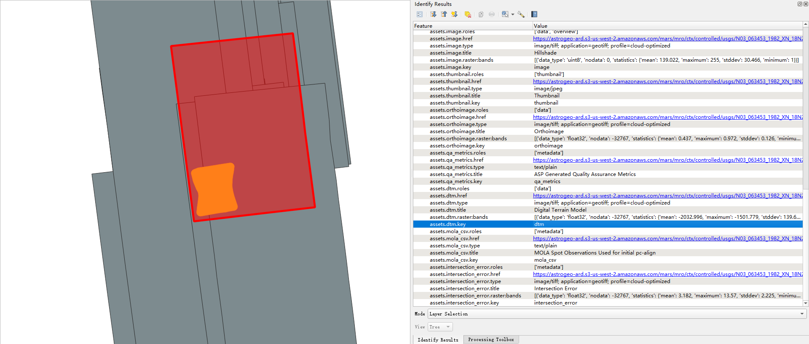
1. DTMs下载
2）数据下载策略
2. 逐个遍历代表重叠区的多边形，获取与该区域相交的DTM数据多边形以及对应数据链接

Slide 7
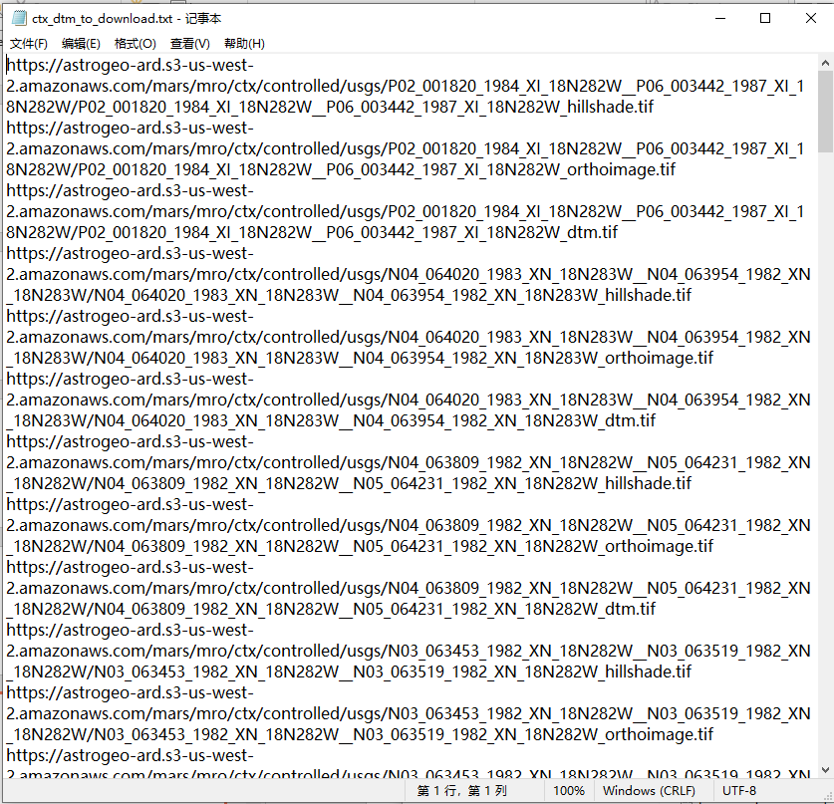
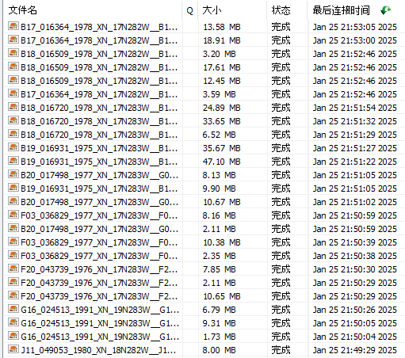
1. DTMs下载
2）数据下载策略
3. 导出所需文件对应url，放入专用下载器（如IDM）批量下载

Slide 8
2. 影像校正实验
工作流程（测试用例：两景CRISM影像+一景DTM）
注：为什么ASP通过两景影像生成DEM与正射影像方法不适用：MTRDR数据已重投影到大地椭球上，没有内外方位元素信息
数据预处理
RGB组合转灰度图像
同名点匹配
Dense SIFT 匹配
自动地理配准
仿射变换
匹配点坐标与变换点坐标对比
效果评价
Thin-Plate Spline变换

Slide 9
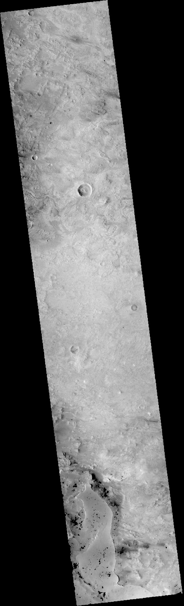
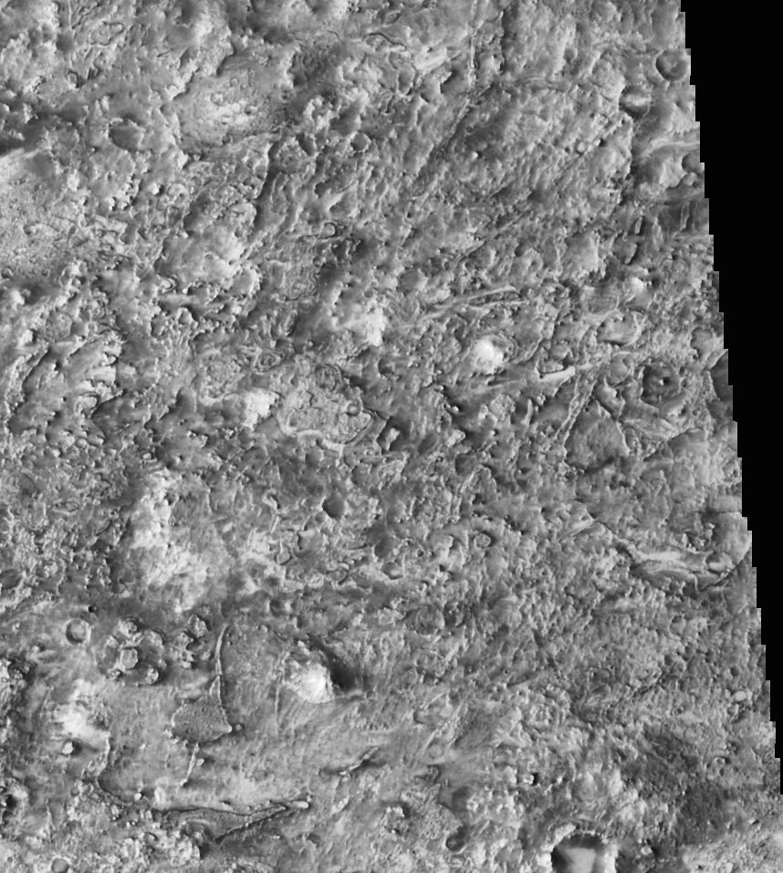
2. 影像校正实验
1）数据预处理
对DTM影像：
1. 根据数据覆盖区域（原始影像矢量化所得多边形）对正射影像进行切片
注：实际工况应对DTM影像进行合成，以确保区域完整
2. 正射影像切片均值化后转为灰度图像
①
②

Slide 10
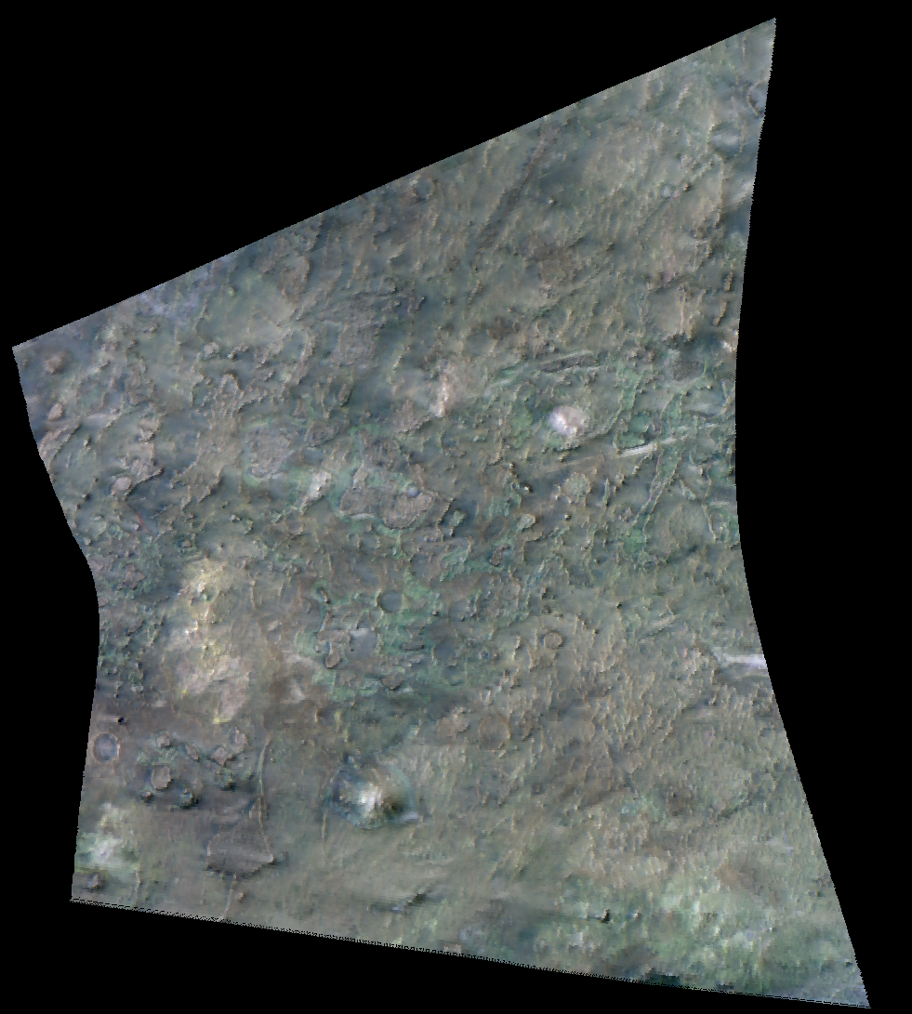
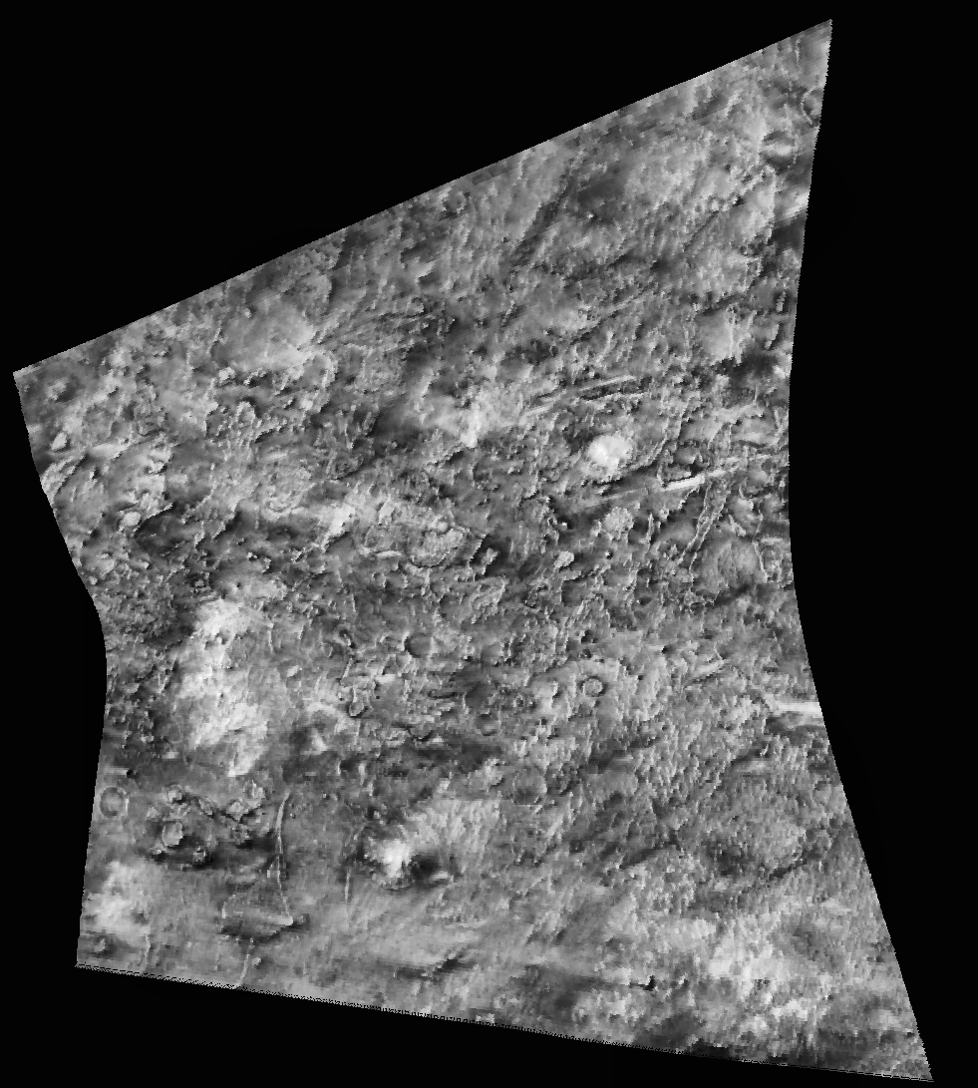
2. 影像校正实验
1）数据预处理
对CRISM影像：
1. 选取 (R2529/R1506/R1080)指数，各指数波段分别均值化后合成RGB图像
2. RGB图像转灰度图像

Slide 11
2. 影像校正实验
1）数据预处理
预处理结果：

Slide 12
2. 影像校正实验
2）同名点匹配
对灰度图像进行同名点匹配
Dense SIFT实现逻辑：
1. 以一定大小格网（本例中为4像素长宽）对图片有效区域生成Keypoints
2. 对Keypoints计算SIFT描述子
3. 使用Knn算法对描述子进行聚类，选择距离最近两元素
4. 根据Lowe’s Ratio，筛选描述子距离小于等于0.7的部分
5. 使用RANSAC算法对上述筛选所得点对进行二次筛选

Slide 13
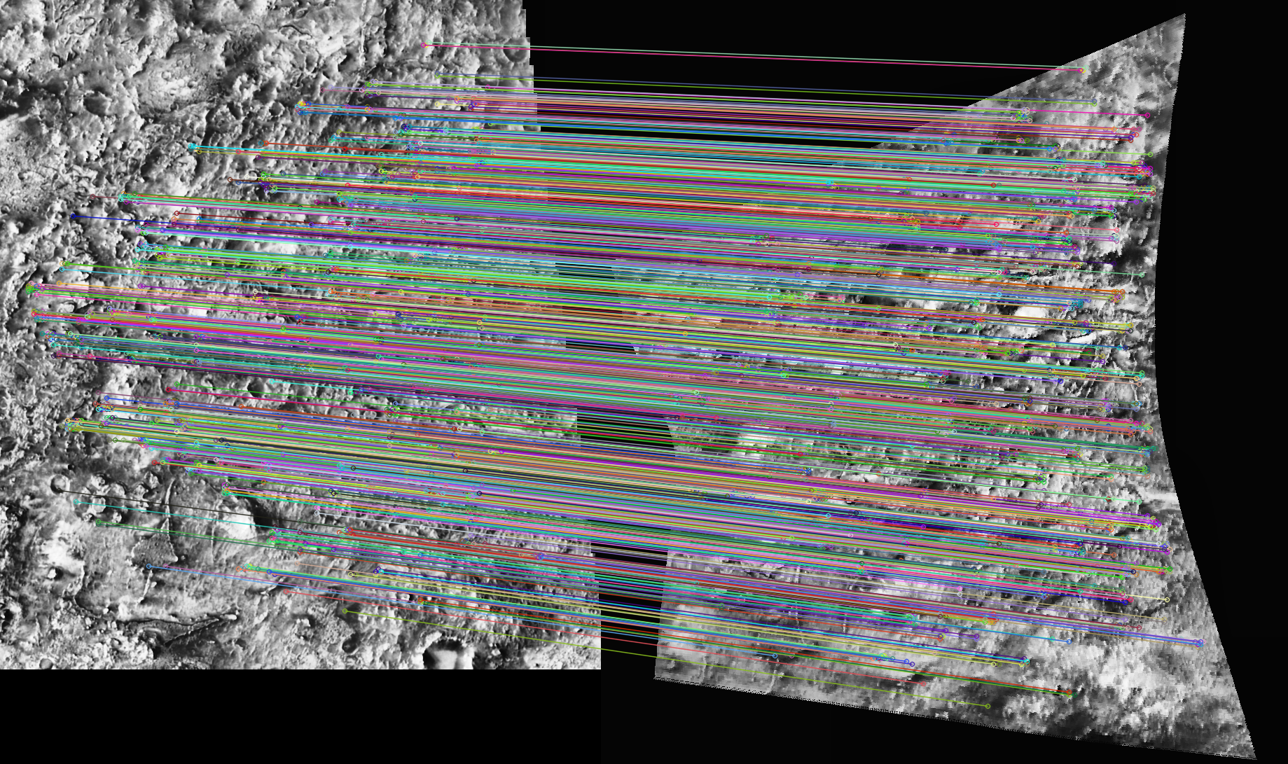
2. 影像校正实验
2）同名点匹配
匹配结果：

Slide 14
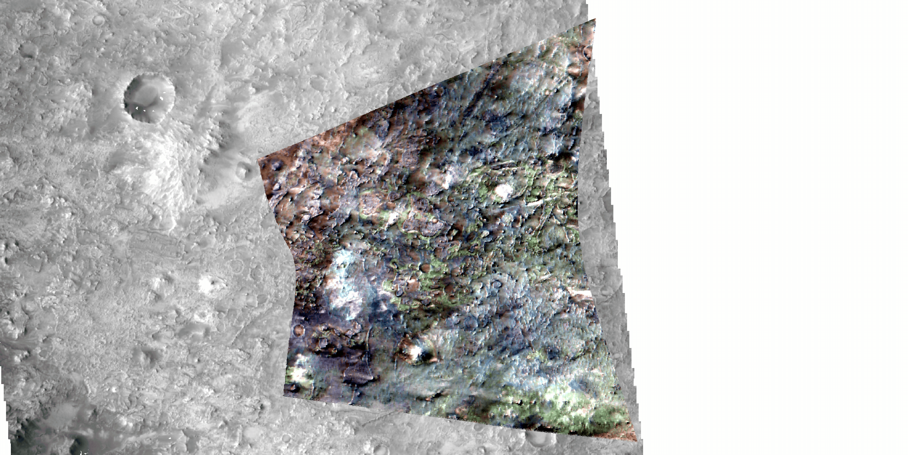
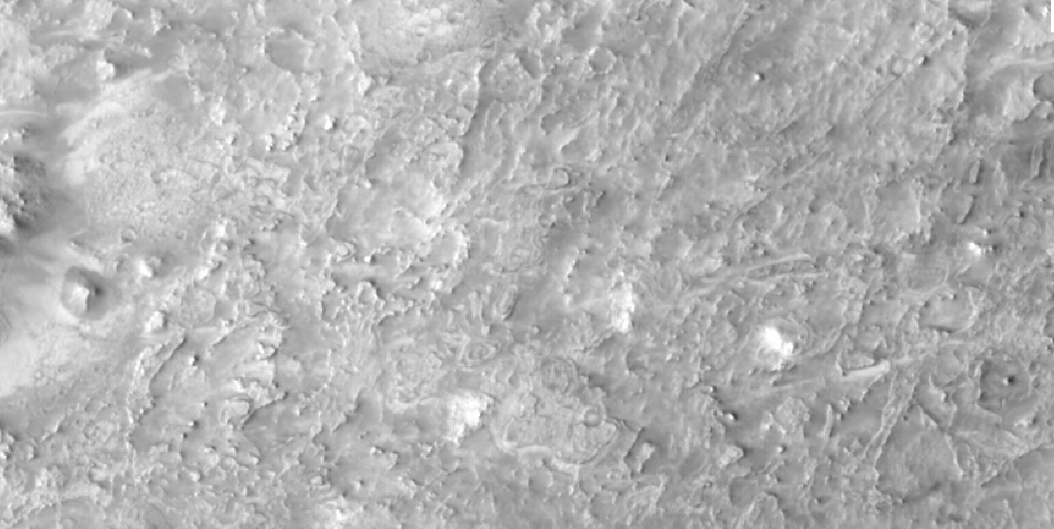
2. 影像校正实验
3）自动地理配准
1. 仿射变换
在像素空间下对图像进行仿射变换，并求出仿射变换后地理投影坐标
仿射变换结果使用最近邻像素进行插值

Slide 15
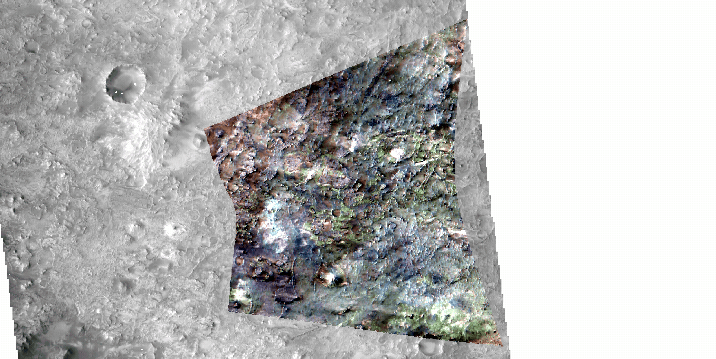
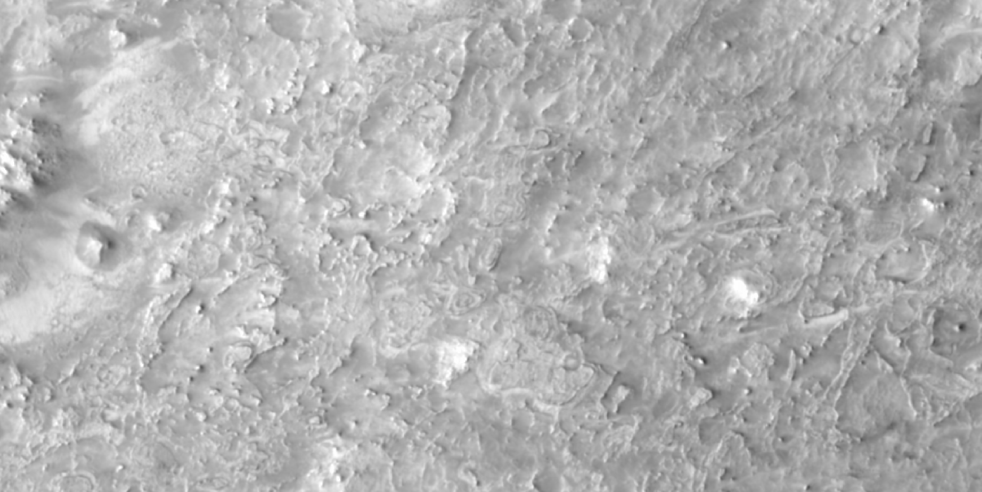
2. 影像校正实验
3）自动地理配准
2. Thin-Plate Spline变换
根据仿射变换后所得新的同名点像素坐标与待校正的地理坐标建立地面控制点，利用GDAL进行TPS变换得到理应消除非仿射变换误差的图像
TPS变换结果使用Lanczos插值

Slide 16
3.问题分析
匹配效果评定（以仿射变换为例）
在上述实验基础上新增两组实验组：
A. 另一景与对应区域正射影像匹配 --以比较经过正射投影匹配后重叠切片效果
B. 两景之间相对匹配 --以比较在没有DTM时匹配后重叠切片效果

Slide 17
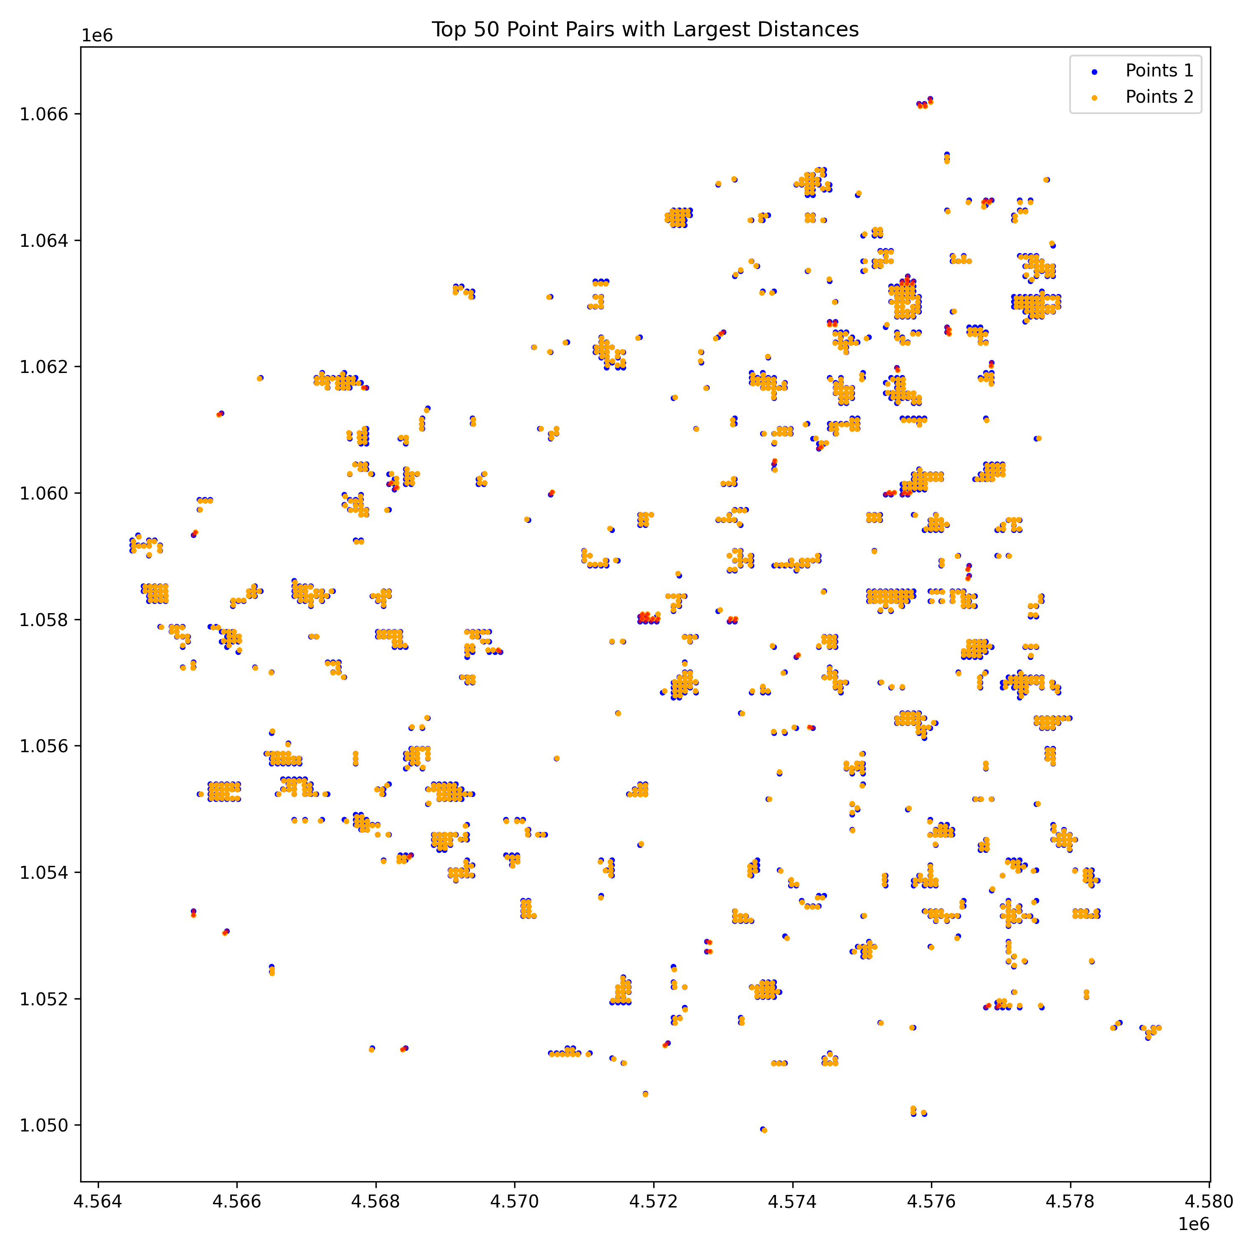
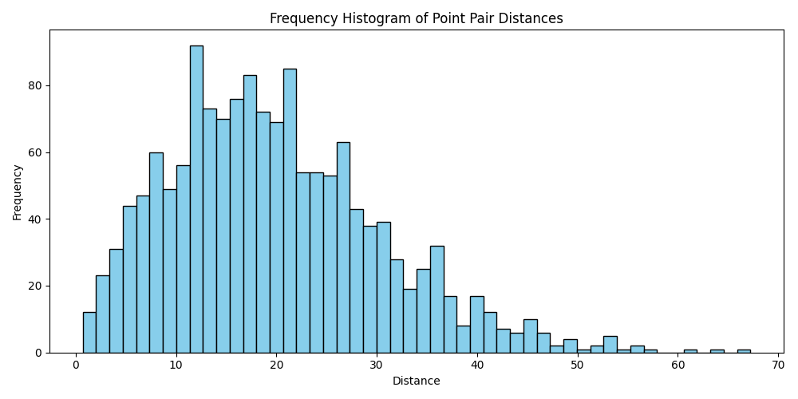
3.问题分析
上述实验进行仿射变换：
右图：整体匹配效果展示，蓝色为原始点位，橘色为变换后点位，红色连线为变换后前50距离差的点对之间连线

Slide 18
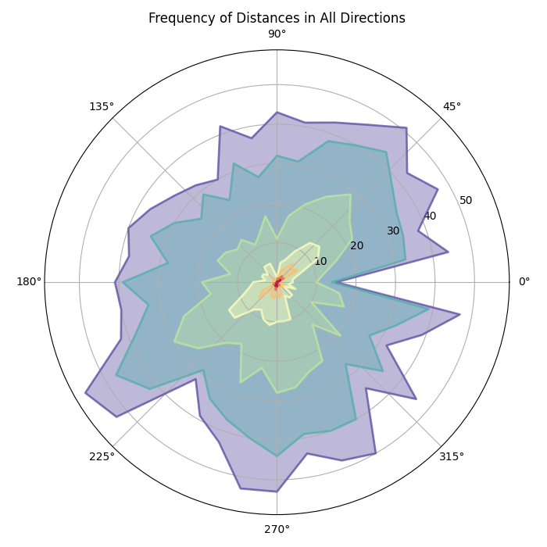
3.问题分析
上述实验进行仿射变换：
右图：以10°间隔对所有点对间距离差累积排序绘制雷达图；不同色表不同方向距离偏差在10m间隔区间内的累积频率

Slide 19
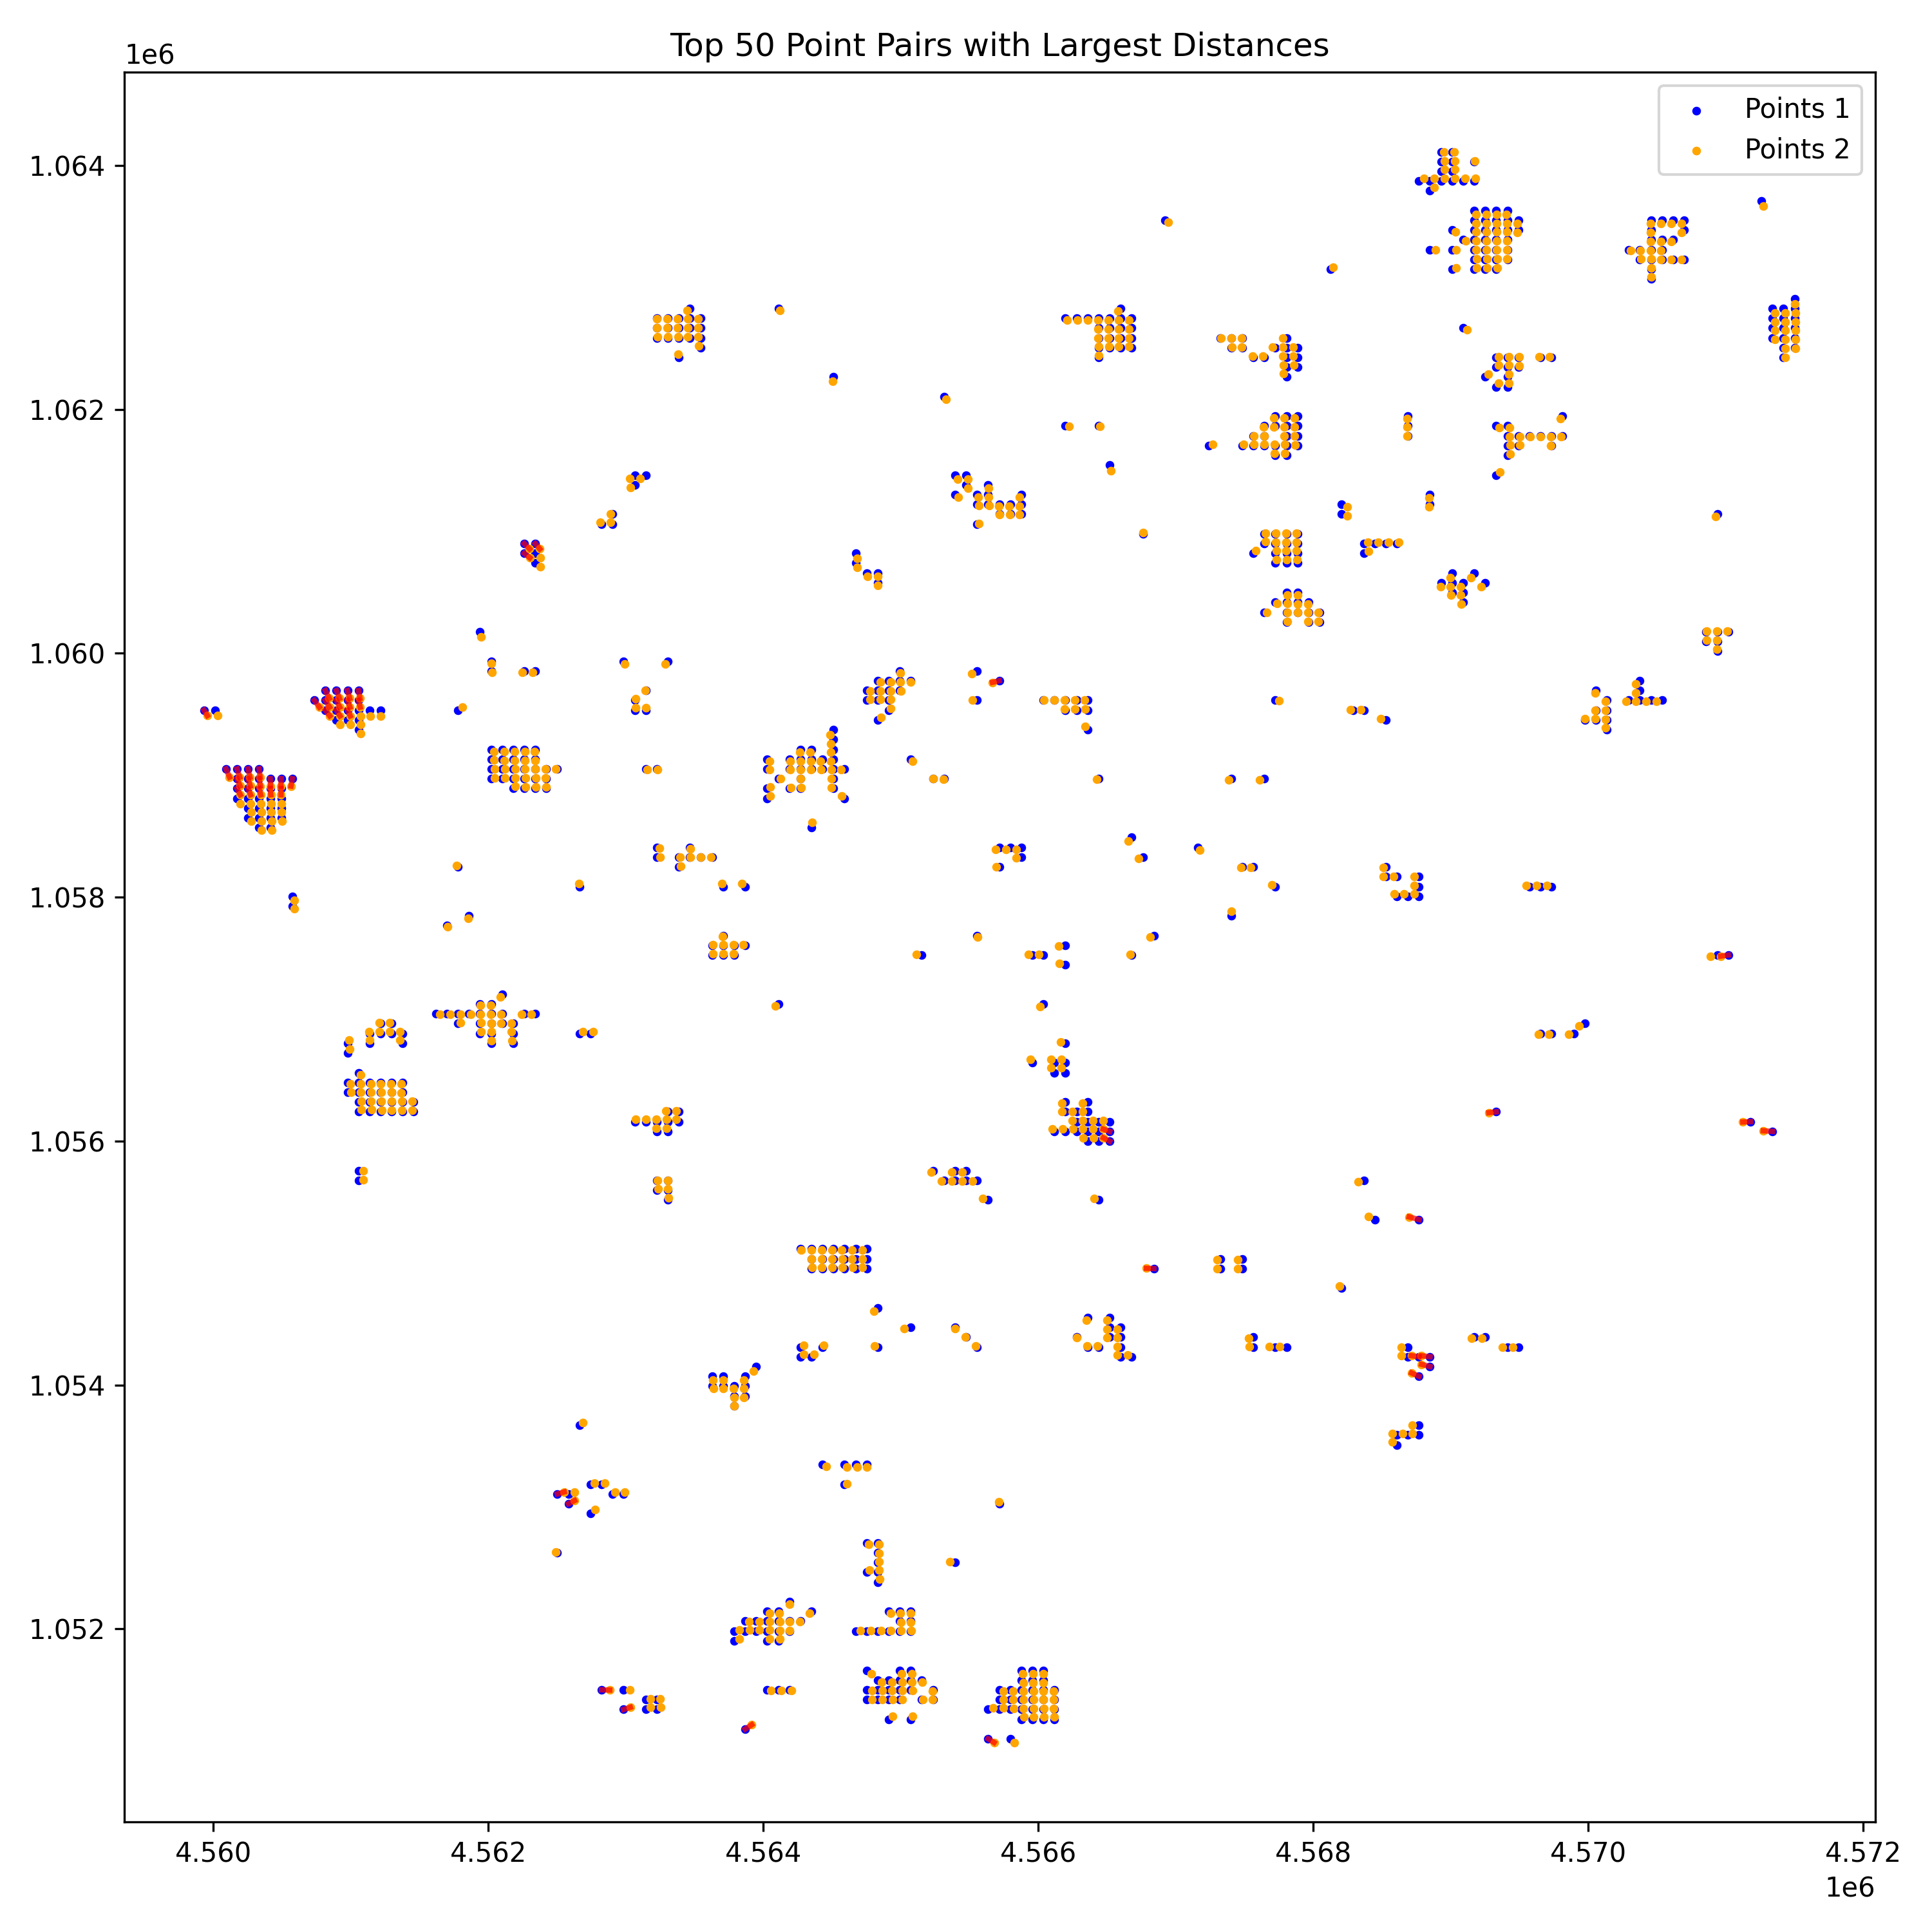
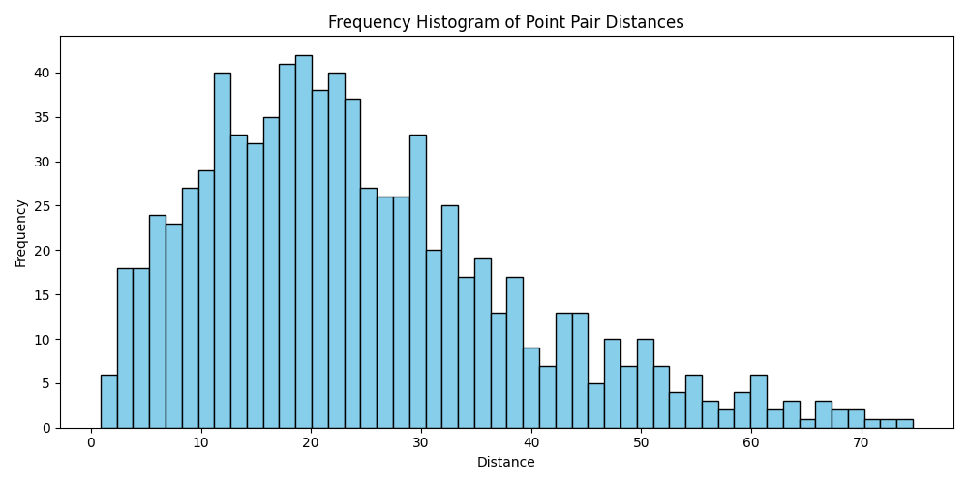
3.问题分析
另一景正射影像匹配：
右图：整体匹配效果展示，蓝色为原始点位，橘色为变换后点位，红色连线为变换后前50距离差的点对之间连线

Slide 20
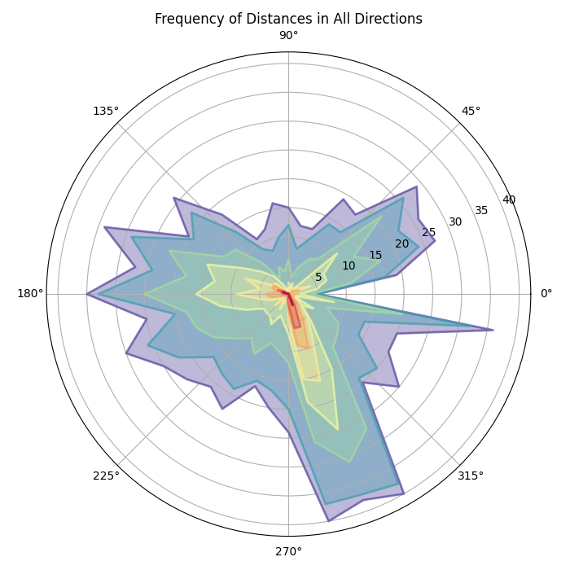
3.问题分析
另一景正射影像匹配：
右图：以10°间隔对所有点对间距离差累积排序绘制雷达图；不同色表不同方向距离偏差在10m间隔区间内的累积频率

Slide 21
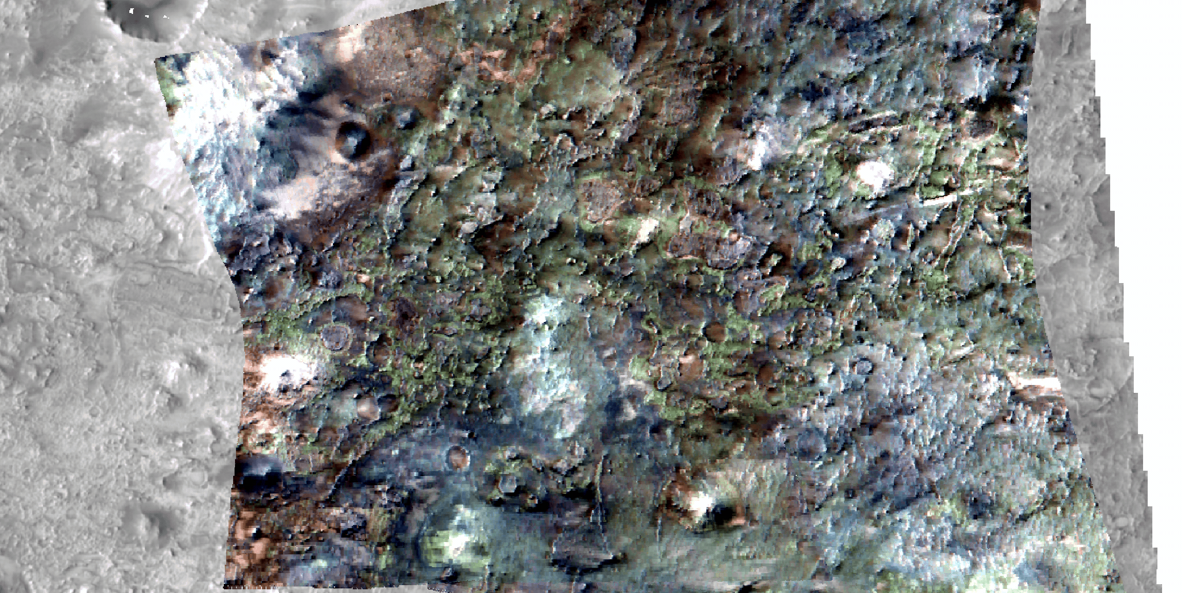
3.问题分析
两景间重合效果展示：

Slide 22
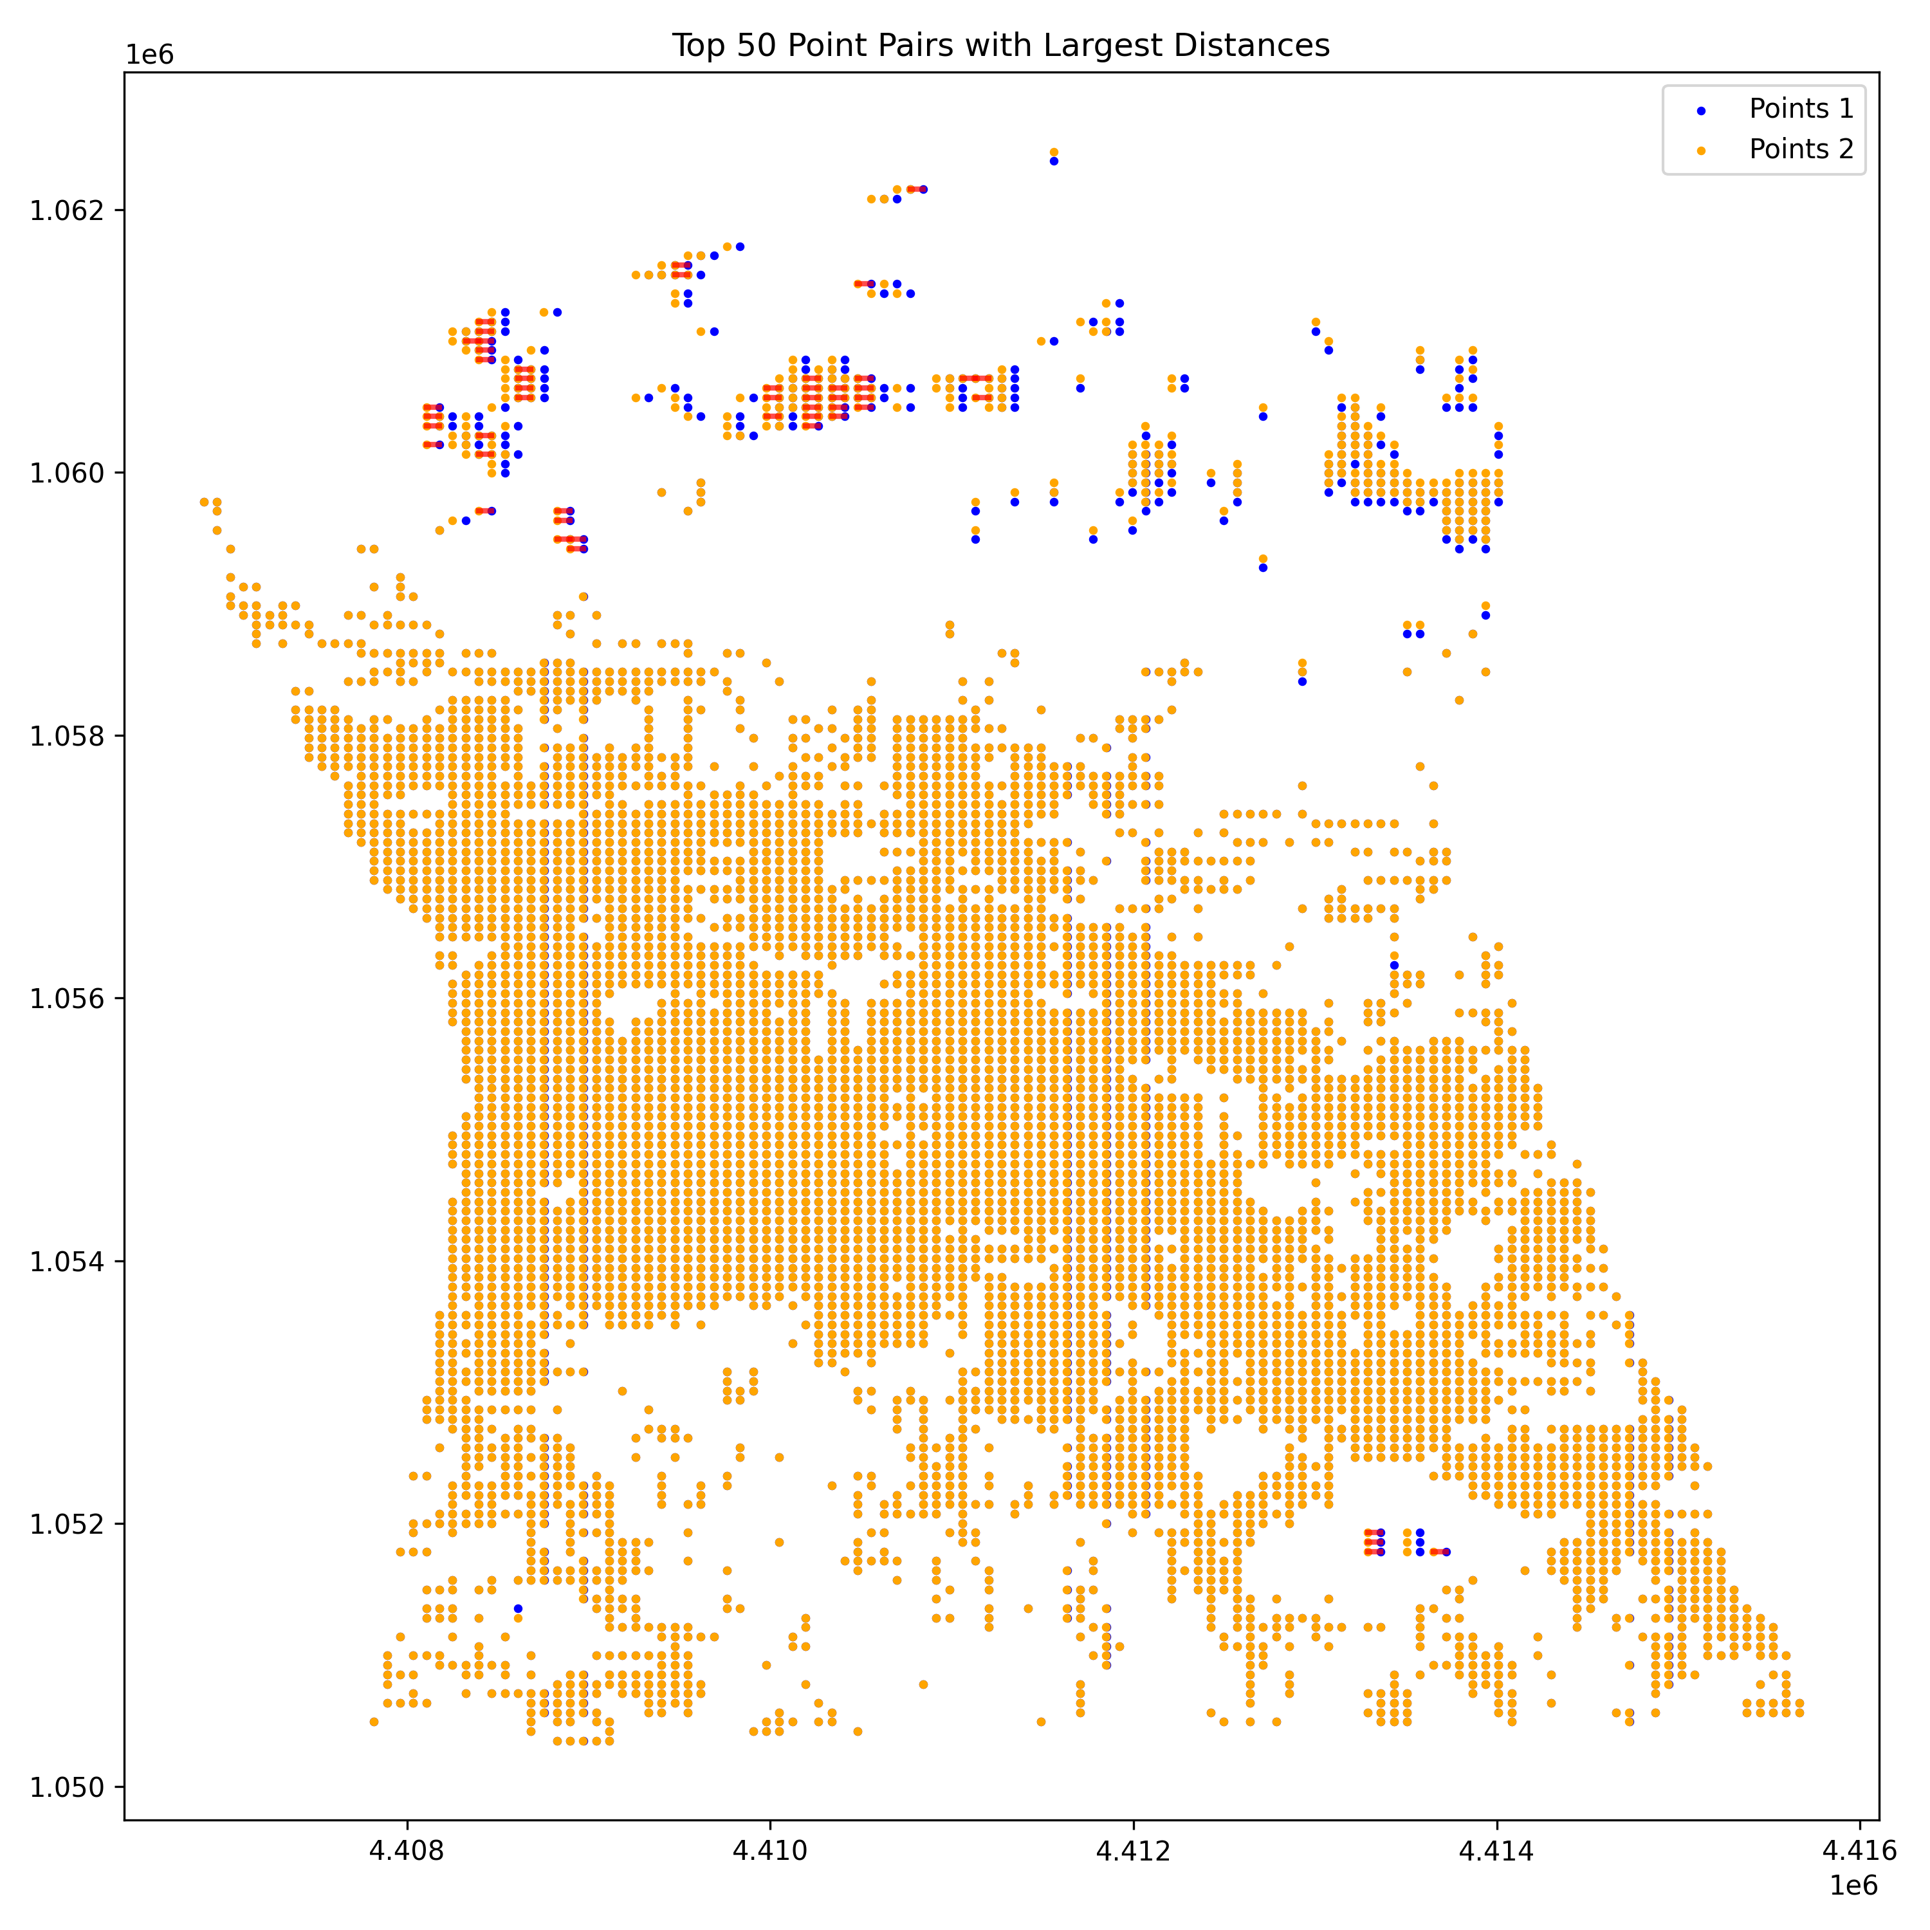
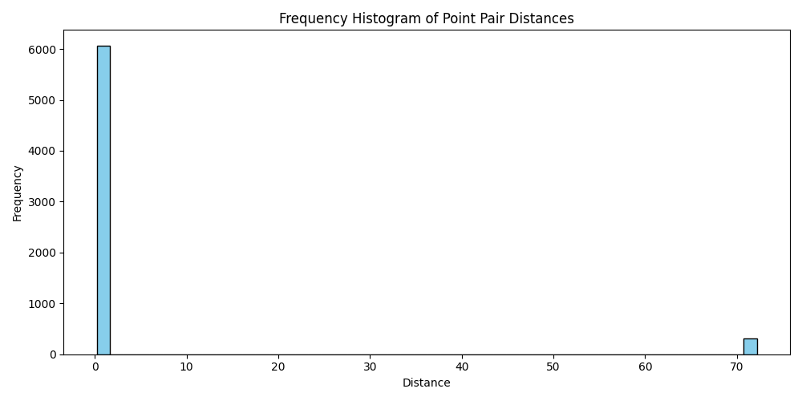
3.问题分析
两景之间相对匹配：
右图：整体匹配效果展示，蓝色为原始点位，橘色为变换后点位，红色连线为变换后前50距离差的点对之间连线

Slide 23
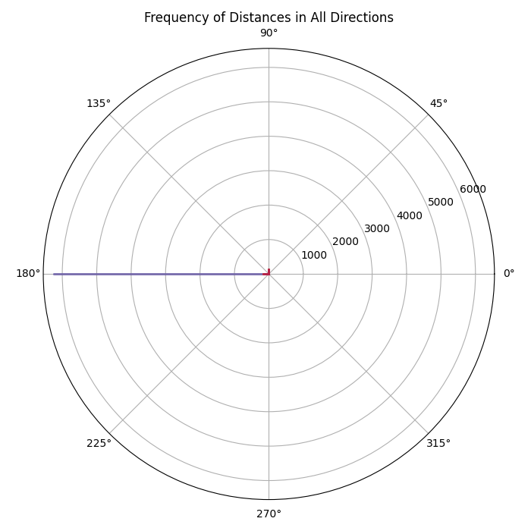
3.问题分析
两景之间相对匹配：
右图：以10°间隔对所有点对间距离差累积排序绘制雷达图；不同色表不同方向距离偏差在10m间隔区间内的累积频率

Slide 24
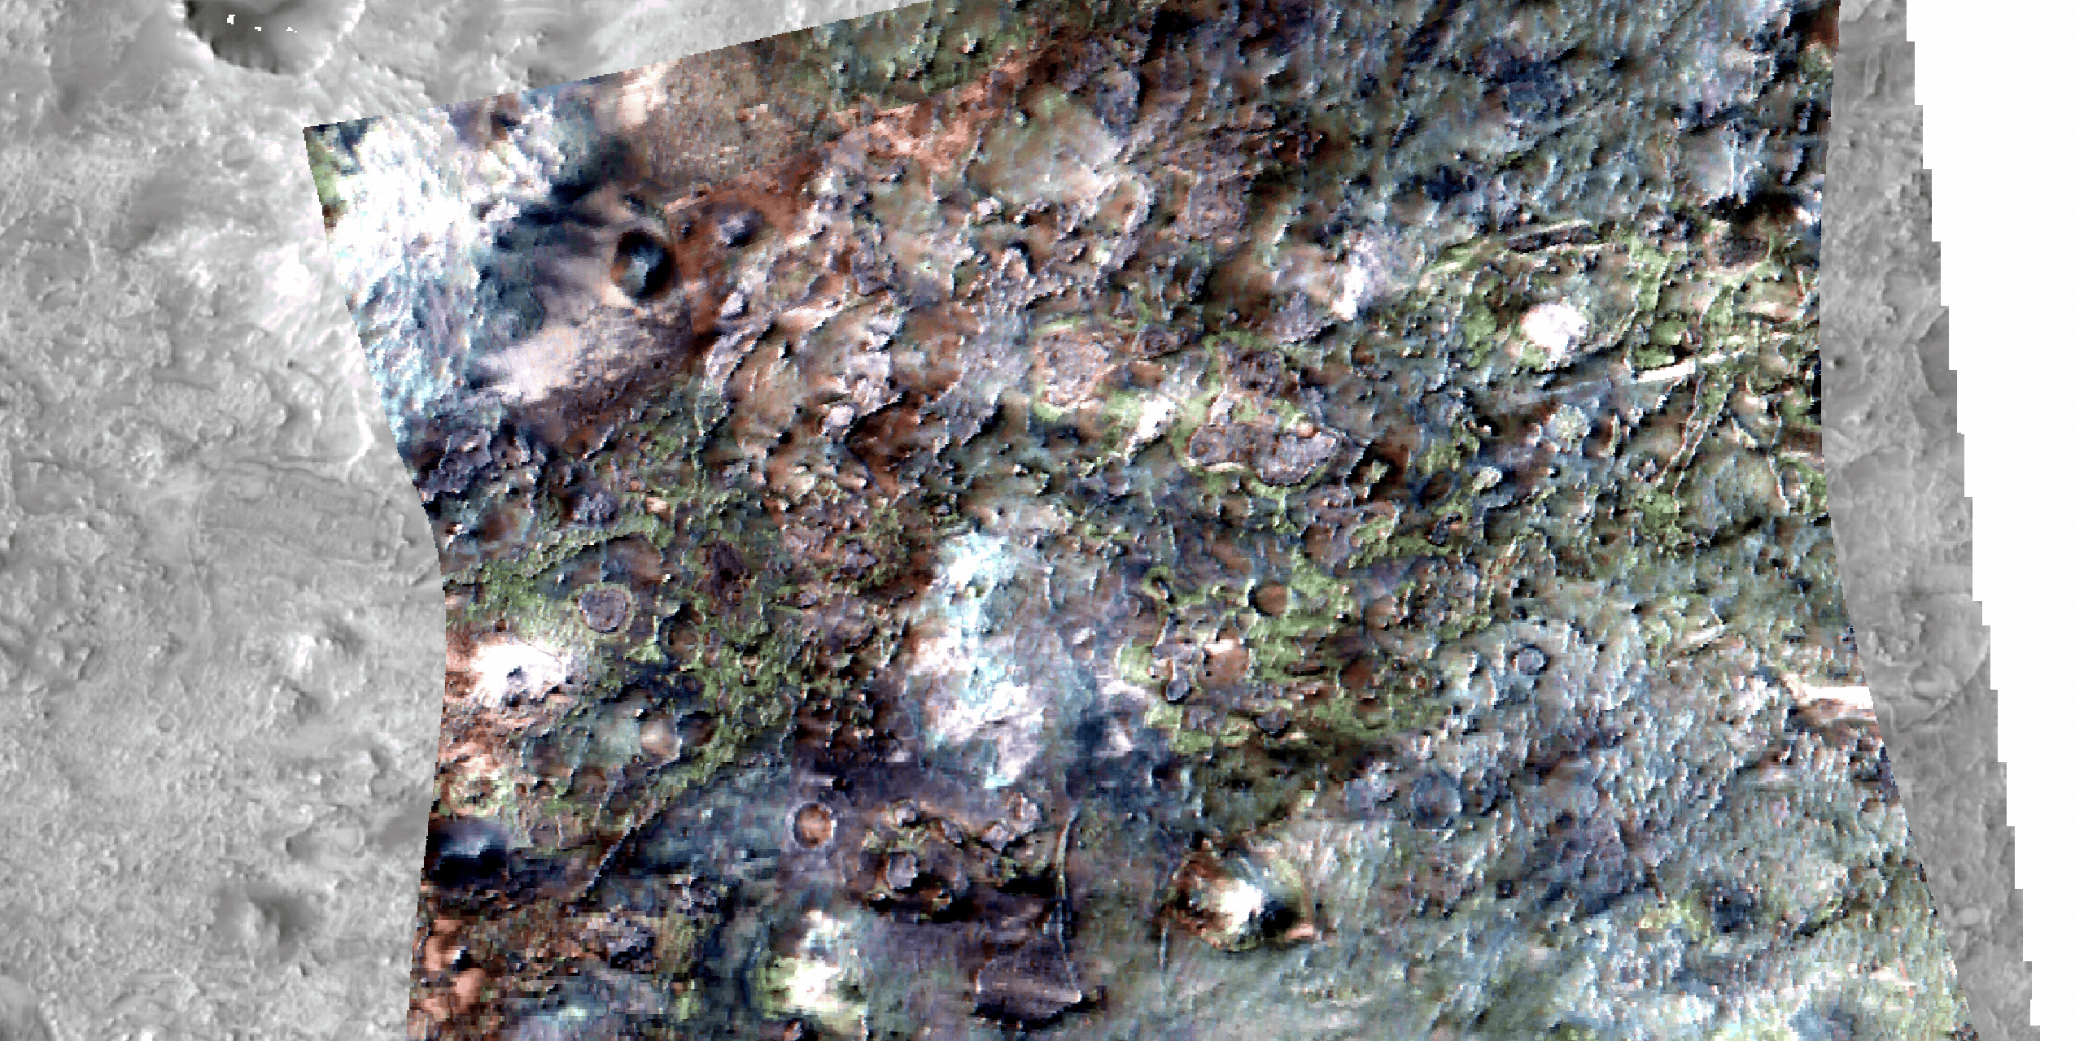
3.问题分析
两景间重合效果展示：

Slide 25
4.预设流程与自评
第一部分：数据下载 (DTMs下载)
第二部分：数据预处理（正射影像切片/灰度图像转换）
第三部分：同名点匹配（提高校正覆盖率，不局限于特征匹配）
第四部分：地理配准（TPS插值后整体误差增大）
第五部分：重叠切片（当前效果仍然不理想，最差情况可能需要直接在原始图像上降采样，至少结论不会出错/但是前功尽弃）
后续为变化检测部分，暂不考虑

